Slide 1
S
pin
K
Smart Processes to Innovate in
Knowledge
“Atesoramos el conocimiento”

Slide 2

¿Qué es Spin K?
Smart Processes to Innovate in Knowledge es una empresa que se dedica a la gestión del conocimiento.
Puede literalmente decirse que ayudamos a dar un “giro en el conocimiento” de los procesos de las organizaciones.

Slide 3
Rueda de Giro
Capacitación
Herramientas
Asesoría
Seguimiento
Investigación

Slide 4
¿Qué ofrece Spin K?
Productos gratuitos y guías de uso relacionados a herramientas de software que facilitan la captura, representación y organización del conocimiento, así como los procesos de colaboración dentro de una organización.
Capacitaciones al personal en torno al uso y aprovechamiento al máximo de dichas herramientas.
Asesoría corporativa en relación a la gestión del conocimiento corporativo de las organizaciones.

Slide 5
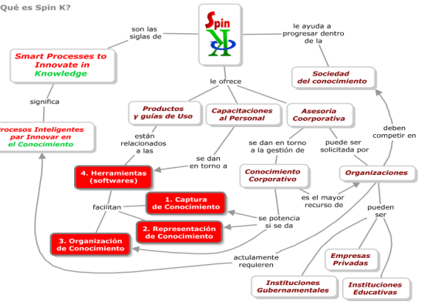
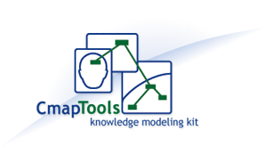
Herramientas que Promovemos
(Spin-tools)
Para captura y representación del Conocimiento
Mapas Conceptuales
+
CmapTools

Slide 6
Herramientas que Promovemos
(Spin-tools)
Para Organizar y relacionar el Conocimiento
Modelos de Conocimiento
+
CmapTools

Slide 7











Herramientas que Promovemos
(Spin-tools)
Correo/chat/Video llamadas
Documentos Online
Gestión de recursos
multimedia en la Web
Creación de Sitios,
Blogs, Wikis

Slide 8
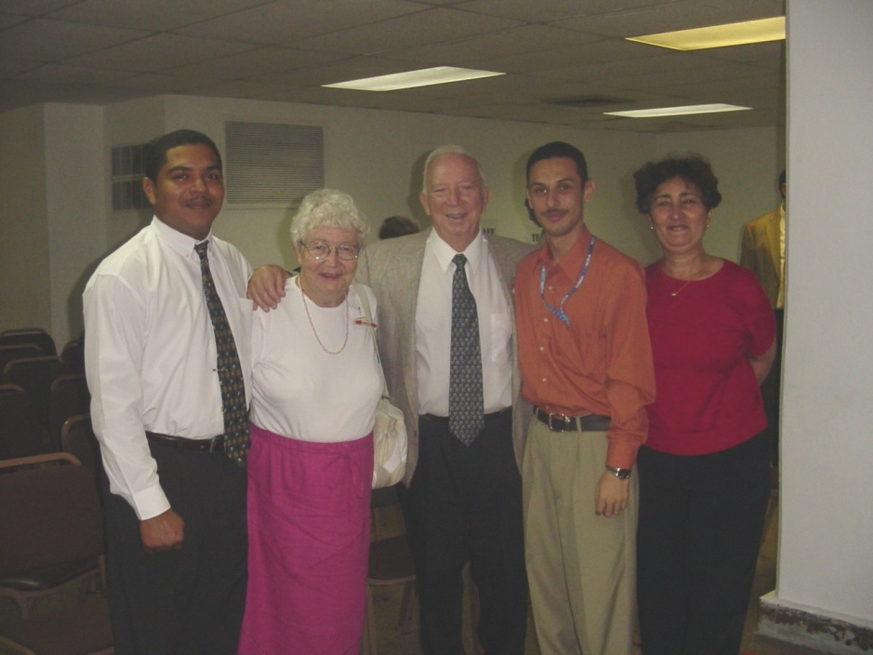
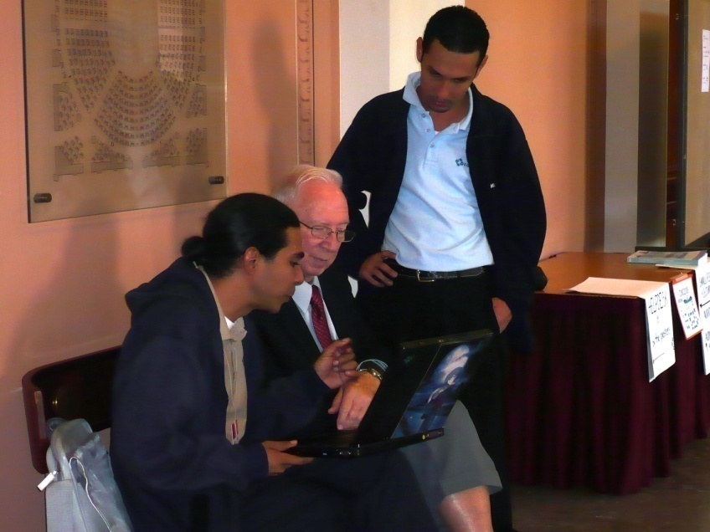
Respaldo Teórico
Trabajamos directamente con los gestores de las herramientas y metodologías que promovemos. Hemos participado activamente con investigadores como Joseph Novak (creador de los mapas conceptuales) y Alberto Cañas (creador del CmapTools).

Slide 9
Investigaciones
Investigaciones realizadas por los miembros de Spin K
*The Use of an Innovation Classroom - Successful Cases
Artículo y Presentación en el World Congress on Science Education, organizado por el World Academy of Science, Engineering and Technology (WASET) -Paris, 2009.
*The Use of an Innovation Classroom - A Perspective in the Introduction of ICT in Elementary Schools
Artículo y Presentación en el International Conference on Computer Supported Education (Lisboa, 2009).
Enlace a los abstracts de artículos: http://www.csedu.org/Abstracts/2009/CSEDU_2009_Abstracts.htm

Slide 10
Investigaciones
…Continúa
*Concept Maps in Panamanian Classrooms: Searching for Photographs of Knowledge
Investigación en colaboración con personal de Hagamos Ciencia (SEANCYT)
Artículo y Presentación en el 3er Congreso Mundial de Mapas Conceptuales (Estonia-Finlandia, 2008)
Enlace al artículo http://cmc.ihmc.us/cmc2008papers/cmc2008-p293.pdf
*Mapas Conceptuales en las Aulas Panameñas: Aptitud para cambiar Actitud.
Artículo y Presentación en el 2do Congreso Mundial de Mapas Conceptuales (San José Costa Rica 2006).
Enlace al artículo: http://cmc.ihmc.us/cmc2006Papers/cmc2006-p238.pdf
*Confiabilidad de una Taxonomía Topológica de Mapas Conceptuales.
Artículo y Presentación en el 2do Congreso Mundial de Mapas Conceptuales (San José Costa Rica 2006).
Enlace al artículo: http://cmc.ihmc.us/cmc2006Papers/cmc2006-p233.pdf

Slide 11
S
pin
K
Smart Processes to Innovate in
Knowledge
“Atesoramos el conocimiento”

